Slide 1
High Performance Cluster
Betriebssysteme | 17.11.2021 | Aaron Kupries, Florian Kaiser

Slide 2
Gliederung
Architektur eines HPC
Software
Beispiel: Raspberry Pi HPC
Vor- und Nachteile

Slide 3
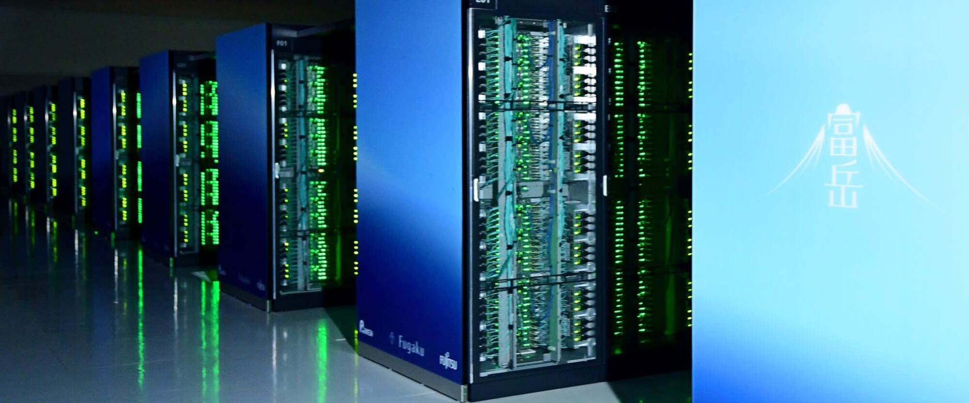
Architektur eines HPC
Hardware und Aufbau

Slide 4
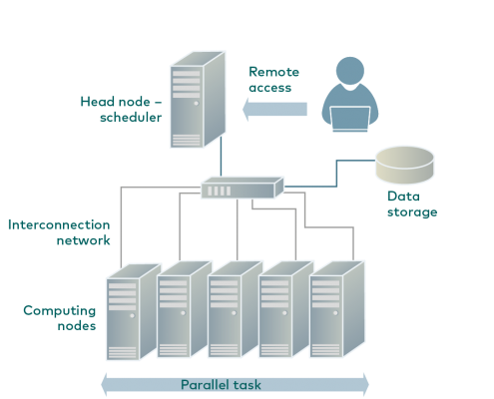
Architektur
Head node
Computing nodes
Interactive nodes
Netzwerk
Arbeitsspeicher
Massenspeicher

Slide 5
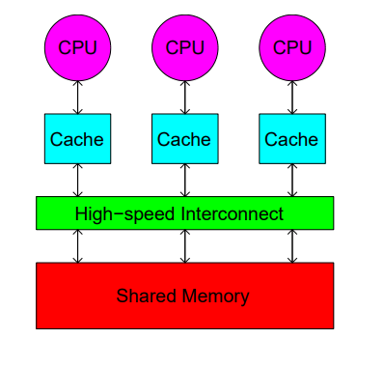
Speicherzugriff - Shared Memory
Speicher wird von allen Nodes geteilt

Slide 6
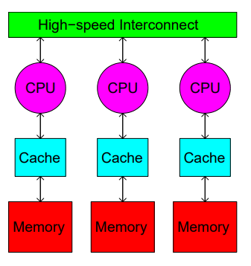
Speicherzugriff - Distributed Memory
Speicher ist in den einzelnen Nodes

Slide 7
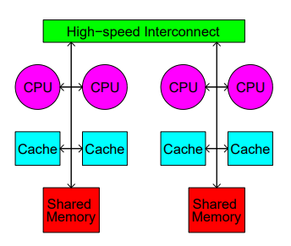
Speicherzugriff - Distributed Shared Memory
Mischung der beiden Konzepte

Slide 8
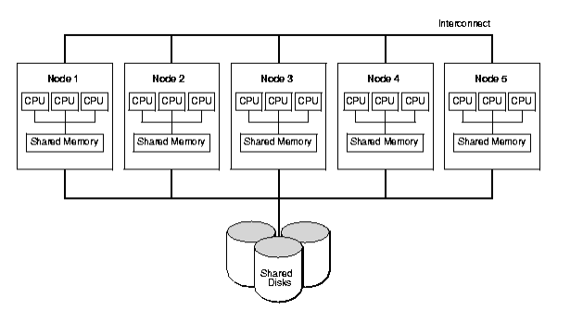
Massenspeicher
Uniform disc access
Non-uniform disc access

Slide 9
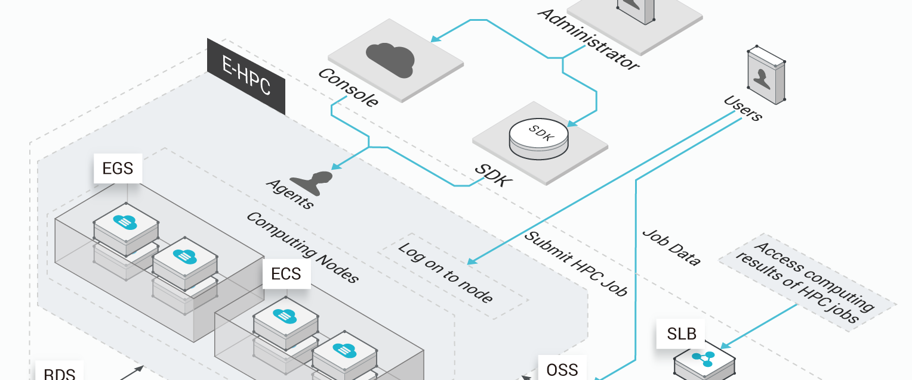
Software
Betriebssystem, Remote-Management und Anwendungen

Slide 10
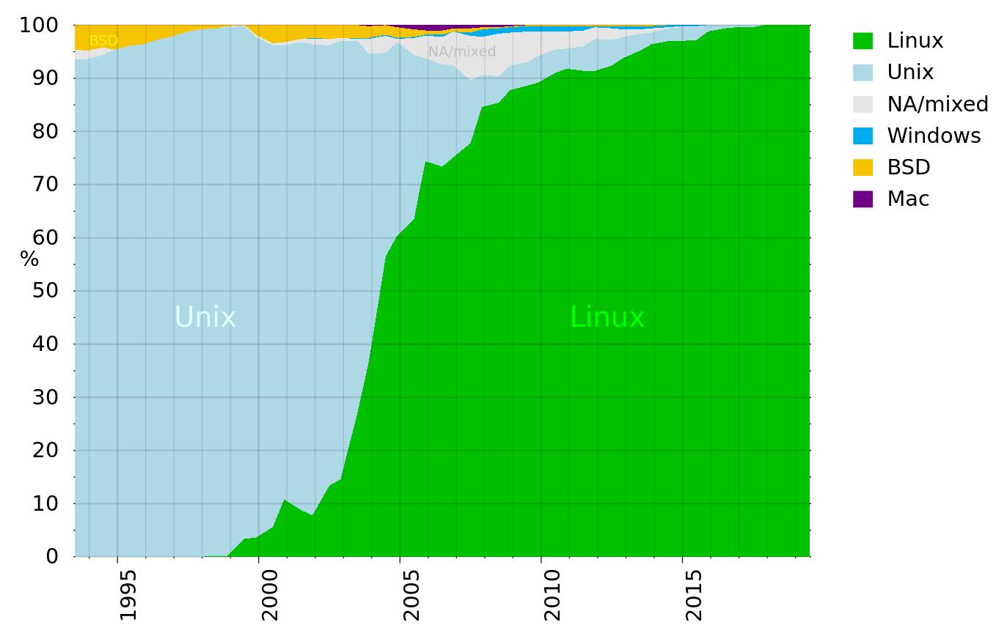
Software
Betriebssysteme

Slide 11
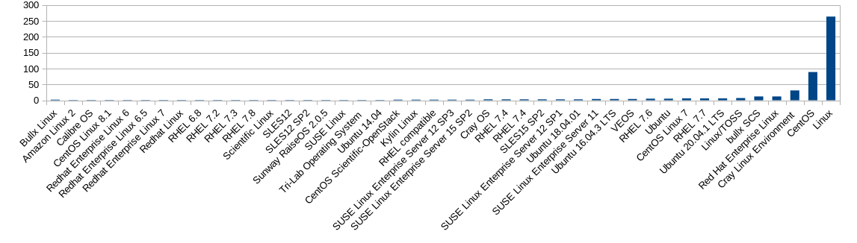
Software
Betriebssysteme

Slide 12
Software
Remote Management
Direkter Zugriff auf HPC oft nicht möglich
z.B. Administration und Überwachung → Remote Management
Beispiel: IPMI (Intelligent Plattform Management Interface)
HPC oft von mehreren Forschern genutzt
  Nicht jeder Nutzer hat die gleichen Rechte → Authentifizierung wichtig
Ressource-Management
  Nicht jede Aufgabe braucht volle Leistung des Clusters
  Meistens mehrere Jobs gleichzeitig
  Muss von Software organisiert werden

Slide 13
Software
Anwendungen
Forschung:
  Quantenphysik
  Wettervorhersagen
Militär:
  Atomwaffen
Industrie:
  Öl- und Gasförderung

Slide 14
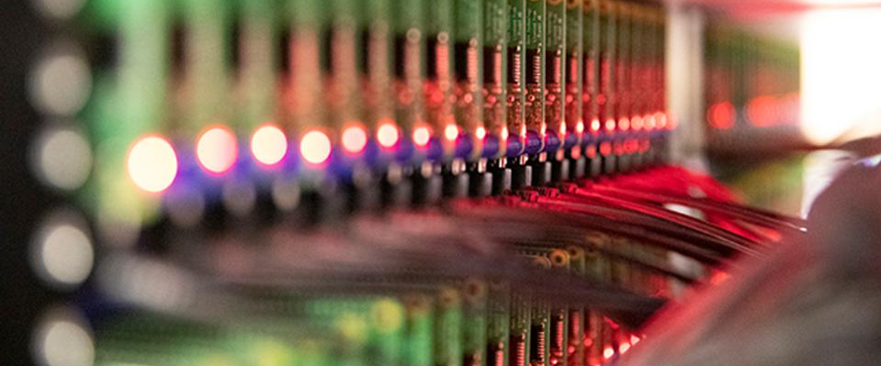
Ein HPC etwas anschaulicher

Slide 15
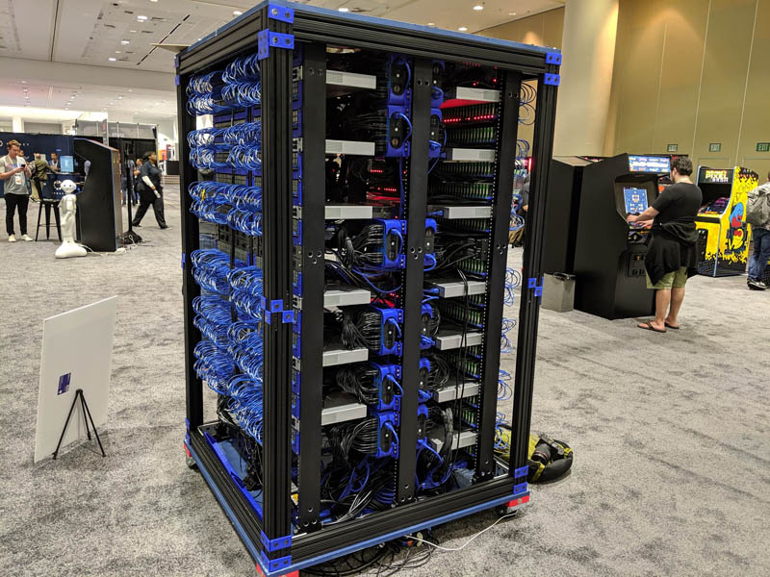
Ein HPC etwas anschaulicher
Oracle Raspberry Pi Cluster
1060 Raspberry Pi 3B+
Oracle Linux (Netzwerk-Boot)
Im Vergleich zu anderen Clustern wenig Effizient
  Hoher Stromverbrauch
  Wenig Leistung
Management und Netzwerk-Boot wird von
Xeon-Server übernommen
  SD-Karten müssen nicht mehrmals
  geflasht werden
  Installation von Software und Updates
  wird vereinfacht

Slide 16
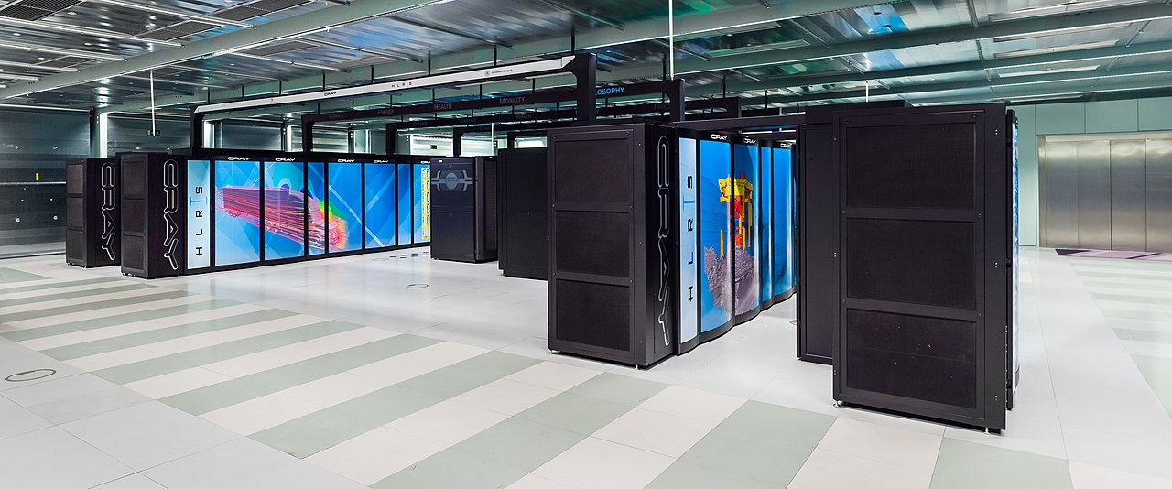
Vor- und Nachteile
Bild: Cray XC40 in Stuttgart

Slide 17
Vor- und Nachteile
Vorteile:
Geringere Kosten
Rechenleistung
Skalierbarkeit
Verbesserte Netzwerktechnologie
Availability
Nachteile:
Zum Teil hohe Latenzzeiten

Slide 18
Bildquellen
https://s3.i-micronews.com/uploads/2020/06/AR-2000x0-c-default.jpg
https://img.alicdn.com/tfs/TB13x96GY9YBuNjy0FgXXcxcXXa-1530-1140.png
https://upload.wikimedia.org/wikipedia/commons/thumb/7/7a/High_Performance_Computing_Center_Stuttgart_HLRS_2015_10_Cray_XC40_Hazel_Hen.jpg/1920px-High_Performance_Computing_Center_Stuttgart_ HLRS_2015_10_Cray _XC40_Hazel_Hen.jpg
https://www.raspberrypi.com/app/uploads/2021/03/oracle-1.jpg
https://blogs.oracle.com/content/published/api/v1.1/assets/CONT38818EBFDFE34E3984ED5702BF8D9C8F/native?cb=_cache_97ed&channelToken=f391c0a8c1314d7a85dd0e05bfac9ab0
https://upload.wikimedia.org/wikipedia/commons/0/0d/Operating_systems_used_on_top_500_supercomputers.svg
https://hpc.rtu.lv/hpc/introduction-to-hpc/?lang=en
https://docs.oracle.com/cd/A91202_01/901_doc/rac.901/a89867/pshwarch.htm
https://www.cs.usask.ca/~spiteri/M314/notes/HPC1.pdf

Slide 19
Quellen
https://blogs.oracle.com/developers/post/building-the-worlds-largest-raspberry-pi-cluster
https://www.youtube.com/watch?v=KbVcRQQ9PNw

